Slide 1
Топологии компьютерных сетей
Виды, особенности, применение
работа выполнена
студентом МФЮА
группа 28ИПо8482
Климиным Тимофеем

Slide 2
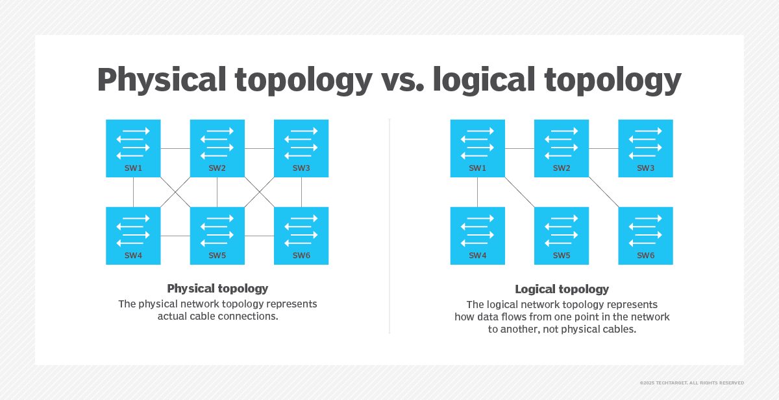
Что такое топология сети?
Топология сети — это способ соединения компьютеров, серверов, коммутаторов и других устройств в единую сеть.
Различают физическую топологию (как проложены кабели) и логическую топологию (как данные передаются между узлами).
Выбор топологии напрямую влияет на:
Надёжность (выход из строя одного узла или кабеля)
Стоимость (количество кабеля и активного оборудования)
Пропускную способность и задержки
Масштабируемость (легкость добавления новых устройств)

Slide 3
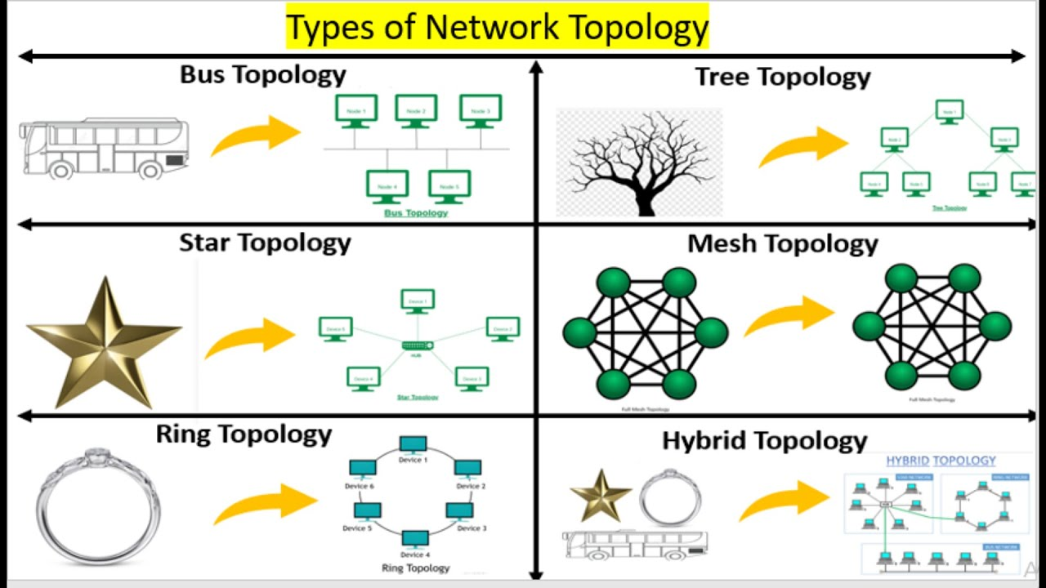
Основные типы топологий
Существует 5 классических топологий, а также их гибриды:
Шина (Bus) — общий кабель для всех
Звезда (Star) — центральный коммутатор
Кольцо (Ring) — замкнутая цепь
Дерево (Tree) — иерархическая звезда
Ячеистая (Mesh) — множество связей между узлами
Также выделяют полносвязную топологию (каждый с каждым), но она дорога и применяется редко — только в суперкомпьютерах.

Slide 4
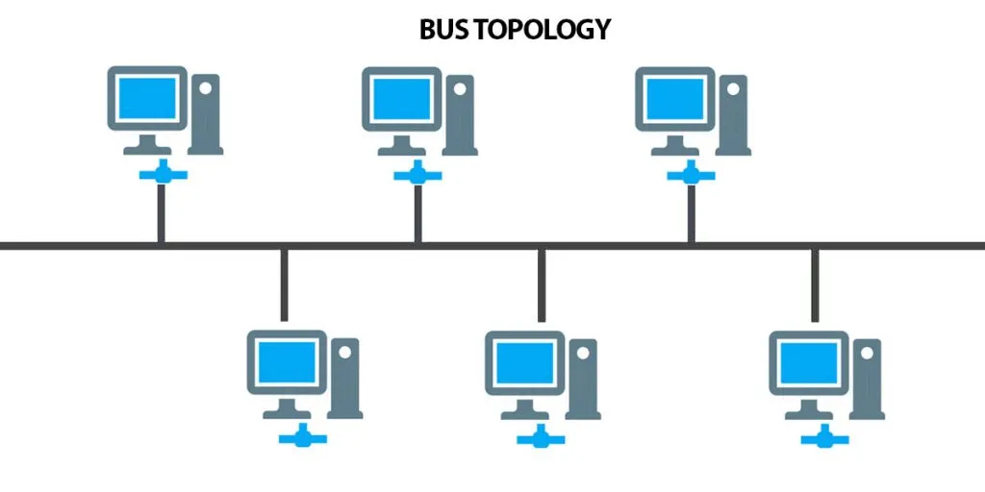
Топология «Шина» (Bus)
Как работает: Все компьютеры подключаются к одному коаксиальному кабелю (трансиверу). На концах кабеля ставятся терминаторы для поглощения сигнала.
Плюсы:
Минимальный расход кабеля
Простота монтажа (не нужен активный коммутатор)
Дешевизна
Минусы:
При обрыве кабеля или отказе терминатора сеть полностью падает
Низкая производительность при >10 компьютерах (коллизии)
Сложно найти повреждение
Где использовалась: Старые сети 10Base-2 (Ethernet на коаксиале), сегодня — практически не применяется.

Slide 5
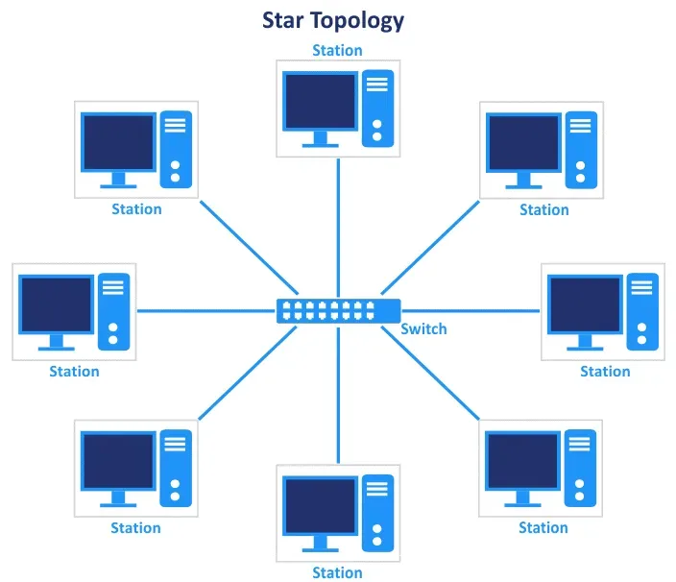
Топология «Звезда» (Star)
Как работает: Все устройства (ПК, принтеры) подключаются к центральному устройству — коммутатору (Switch) или концентратору (Hub).
Плюсы:
Высокая надёжность: отказ одного ПК или кабеля не влияет на остальных
Простота поиска неисправностей (видно по индикаторам на коммутаторе)
Легко расширять — просто добавьте новый кабель в свободный порт
Минусы:
Требуется дополнительное оборудование (коммутатор)
Если откажет центральный коммутатор — вся сеть встанет
Расход кабеля выше, чем у шины
Где применяется: 95% современных офисных и домашних сетей (Ethernet по витой паре).

Slide 6
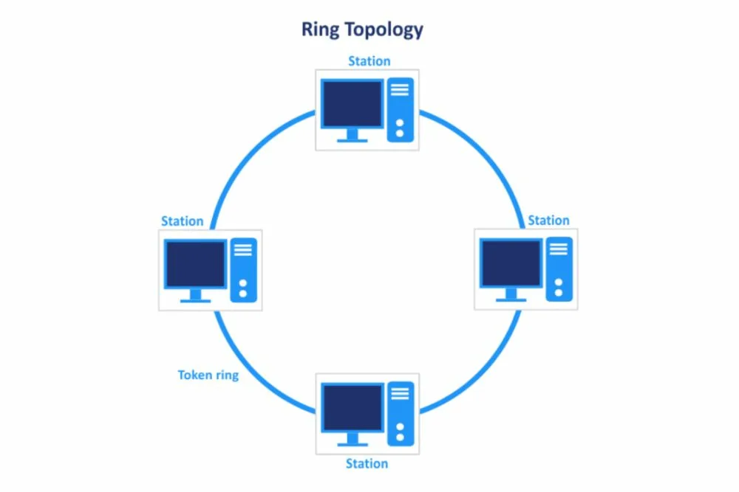
Топология «Кольцо» (Ring)
Как работает: Сигнал передаётся от одного компьютера к другому по кругу. Используется маркерный доступ (Token) — право на передачу получает тот, у кого есть маркер.
Плюсы:
Нет коллизий (столкновений данных)
Предсказуемое время доступа (важно для реального времени)
Минусы:
Выход одного ПК или обрыв кабеля разрывает кольцо (требуется обходной путь, например FDDI с двойным кольцом)
Сложность настройки
Где применялась: Сети Token Ring (IBM), FDDI на оптоволокне. Сегодня почти вытеснена звездой, но встречается в промышленных контроллерах (PROFIBUS).

Slide 7
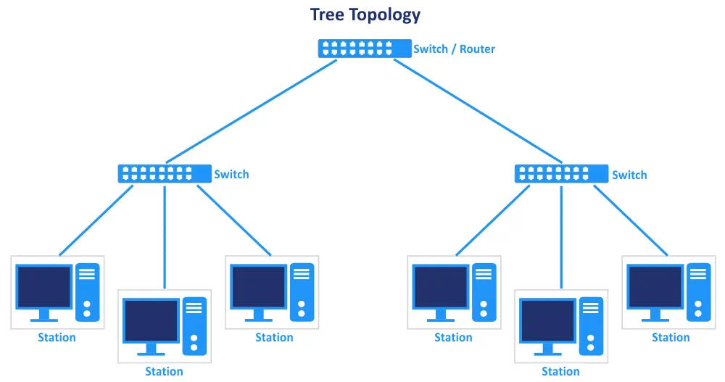
Топология «Дерево» (Tree)
Как работает: Это иерархическая комбинация звёзд. Несколько коммутаторов нижнего уровня подключаются к одному или двум коммутаторам верхнего уровня (магистрали).
Плюсы:
Позволяет строить крупные сети (на 500+ устройств)
Логическое разделение на подсети (VLAN)
Легко масштабировать добавлением новых веток
Минусы:
Требуется настройка маршрутизации между ветвями
При отказе корневого коммутатора — падает целая ветка
Где используется: В корпоративных сетях, университетских кампусах, провайдерских сетях доступа.

Slide 8
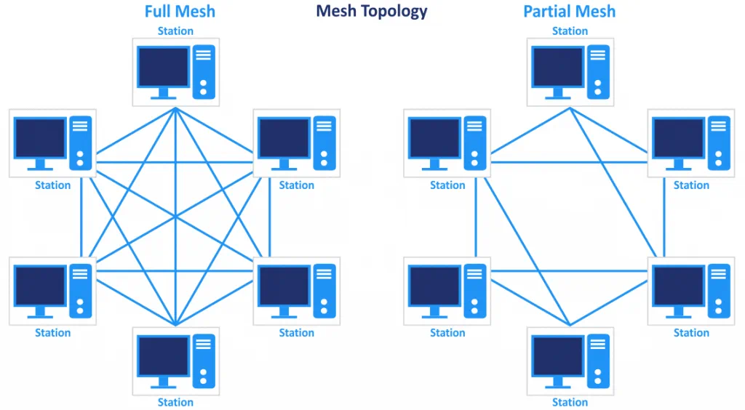
Ячеистая топология (Mesh)
Как работает: Каждый узел соединён с несколькими другими.
Полная ячеистая (Full Mesh) — каждый с каждым (N*(N-1)/2 связей).
Частичная ячеистая (Partial Mesh) — только важные узлы соединены напрямую.
Плюсы:
Максимальная отказоустойчивость: обрыв любого кабеля не останавливает сеть
Можно выбирать наименее загруженный маршрут
Минусы:
Огромный расход кабеля (при 10 компьютерах надо 45 кабелей)
Сложность прокладки и настройки (нужны динамические протоколы маршрутизации)
Где используется: Военные сети, дата-центры (топология Spine-Leaf — вариант частичной ячеистой), магистрали интернета.

Slide 9
Сравнительная таблица топологий
Топология | Стоимость | Надёжность | Сложность монтажа | Скорость при нагрузке | Где встречается
Шина | Очень низкая | Низкая | Низкая | Падает при 5+ ПК | Устарела
Звезда | Средняя | Средняя | Низкая | Стабильна до 100 ПК | Дома, офисы
Кольцо | Средняя | Средняя | Средняя | Стабильна | Промышленность
Дерево | Выше средней | Средняя | Высокая | Зависит от магистрали | Кампусы, ISP
Mesh | Очень высокая | Очень высокая | Очень высокая | Высокая (много путей) | Дата-центры, военные

Slide 10
Выводы и рекомендации
Для дома и малого офиса (до 20 ПК) — идеальна звезда (один роутер или свитч).
Для крупной компании (100+ ПК) — дерево из звёзд с резервированием магистралей.
Для дата-центра и отказоустойчивых систем — ячеистая (Spine-Leaf).
Шина и классическое кольцо — только в учебных целях или на старом оборудовании.
Главная формула выбора:
Надёжность = (Количество резервных каналов) / (Вероятность отказа узла)
Но всегда идёт компромисс с бюджетом на кабели и оборудование.

